Slide 1
Sistematizando Nuestras Experiencias En Un Mundo Mágico De Aprendizajes Significativos
Yaquelin Cadena Pulido
Diana Esmeralda Gamba Moreno
Asesor (a): Alba Enit Pulido Díaz
2019

Slide 2
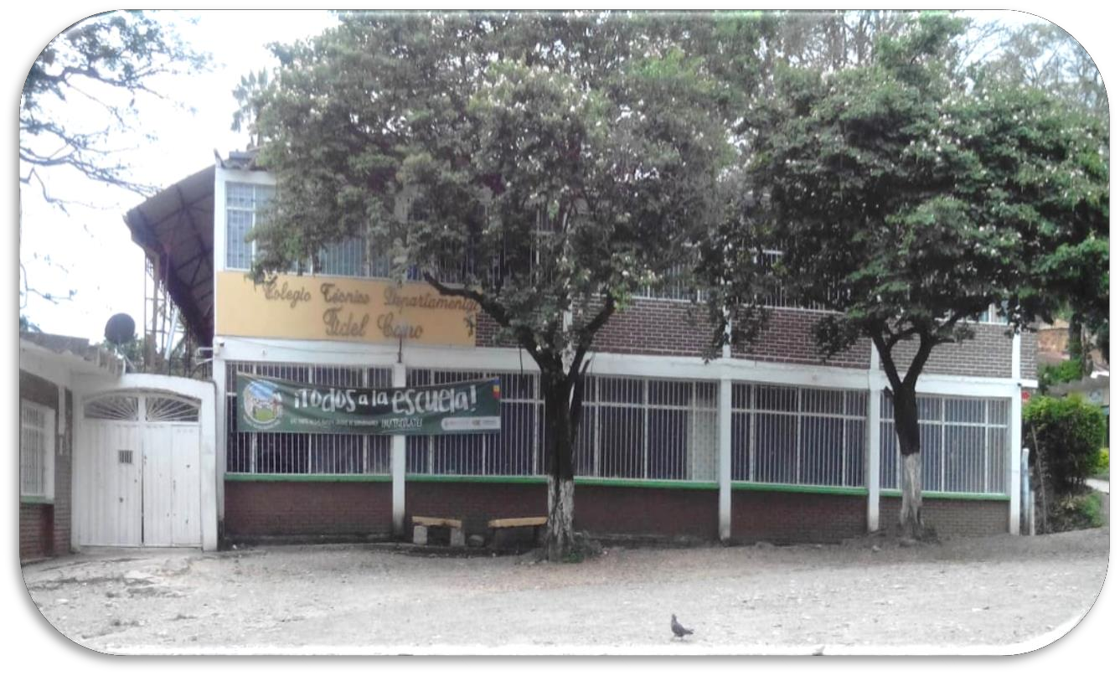
CONTEXTUALIZACIÓN
Tena Cundinamarca
Atención en educación
Preescolar
Primaria
Secundaria
I.E.D. Fidel Cano
Modelo pedagógico implementado
Social - Cognitivo

Slide 3
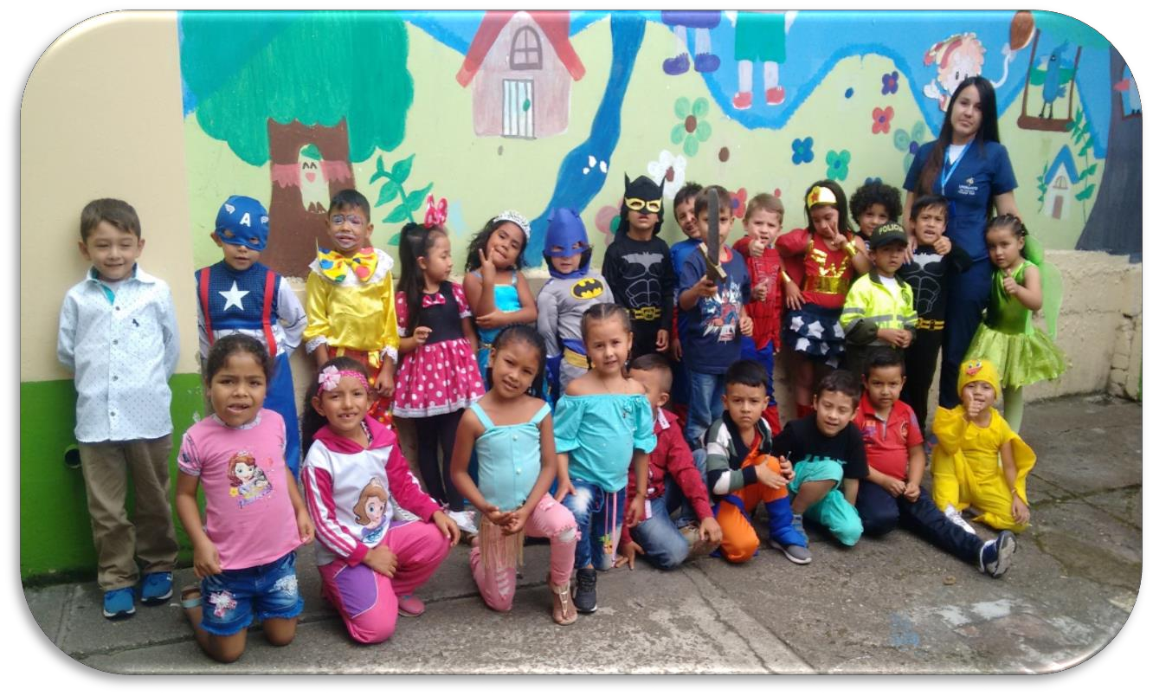
CARACTERIZACIÓN
Sede Pulgarcito - Preescolar
Fortalezas
*Cumplen con las actividades propuestas.
*Capaces de comprender contenidos básicos
*Son activos y dan a conocer sus ideas.
10 niñas
16 Niños
= 26 Estudiantes
Edad 5 y 6
años.
Oportunidades de mejora
*Dificultad para escuchar seguir normas básicas.
*Omisión de letras al realizar dictados.

Slide 4
ANTECEDENTES Y MARCO DE REFERENCIA
MARCO TEÓRICO
MARCO LEGAL
González Agudelo
Proyecto Pedagógico de Aula
Propuesta didáctica
Busca solución de problemas
Mediante
experiencias vividas
Ausubel
Aprendizaje Significativo
Construcción del conocimiento
Aborda elementos que garantizan
Asimilación y retención del aprendizaje.
Resolución 2041 (MEN)
Practica Pedagógica
Apropiación de saberes
Integra la formación profesional
En escenarios escolares.
Acuerdo 008, 2017
Lineamientos de practica pedagógica, UNIMINUTO
EJES
Momentos de sistematización
Relacionados con la praxeologia UNIMINUTO
Se evidencia: el ver, juzgar, actuar y la dev. Creativa
Tres fases de practica pedagógica
I. P.P de observación
II. P.P Formativas
III. P.P. Profundización

Slide 5
FORMULACIÓN DEL PROBLEMA
Tema de interés
Falta de
Interés por aprender
Inversión en la escritura de los números
Necesidad
evidenciada
Nace
No identifican números. No asocian cantidad número
Propuesta
de intervención
P.P.A.
“Exploro y aprendo con los animales ”
Falta de concentración en las clases
Problemática
identificada
Actividades
manuales
Estudiante es el centro de su aprendizaje
Bajo nivel
de
motivación
No identifican vocales
Consiste

Slide 6
OBJETIVOS
General
Reflexionar sobre la práctica pedagógica teniendo como eje el impacto de los PPA en el aprendizaje significativo de los estudiantes de preescolar del I.E.D FIDEL CANO sede Pulgarcito en el municipio de TENA en la voz de los actores involucrados con el fin de promover los proyectos pedagógicos en la educación inicial.
Específicos
1. Revisar las experiencias vividas en la práctica pedagógica a través de la reconstrucción de la experiencia en la voz de los actores para reflexionar sobre los aprendizajes significativos.
3. Promover el uso de los proyectos pedagógicos en la I.E.D FIDEL CANO con los estudiantes de preescolar de la sede Pulgarcito en el municipio de TENA con el fin de contribuir en la adquisición de aprendizajes significativos.
2. Reflexionar sobre el impacto que tiene el proyecto pedagógico de aula “Exploro y aprendo con los animales” teniendo en cuenta el aprendizaje significativo de los estudiantes de preescolar de la sede Pulgarcito de la I.E.D FIDEL CANO del municipio de Tena.

Slide 7
ACTORES INVOLUCRADOS Y PARTICIPANTES
Estudiantes
Sede Pulgarcito
Rector
Álvaro Augusto Hartmann González
Coordinador
Carlos Eduardo Ortiz Rodríguez
Docente interlocutora
Lida Lizeth Ramírez Charry
Asesora
Alba Enit Pulido Díaz
Magister En Educación

Slide 8
ESTRUCTURA DEL MODELO DE LA RECONSTRUCCIÓN DE LA EXPERIENCIA
Metodología
Recolección de datos
Tipo de Investigación
Cualitativa
Técnica
Observación directa
Nivel de investigación
Causal
Instrumento
Diario de campo
Método y enfoque
Histórico Hermenéutico
Técnica
Entrevista
Instrumento
Cuestionario
Población
26 Estudiantes
Muestra
5 Estudiantes
Modelo de divulgación de la experiencia
Fuentes de información
Situación inicial
Proceso de intervención
Primarias
Diario de campo
Situación final
Fotografías
Cuestionario
Variables
Secundarias
Artículos
Libros webs
Independiente
Proyecto Pedagógico de Aula
Tesis
Dependiente
Aprendizaje Significativo

Slide 9
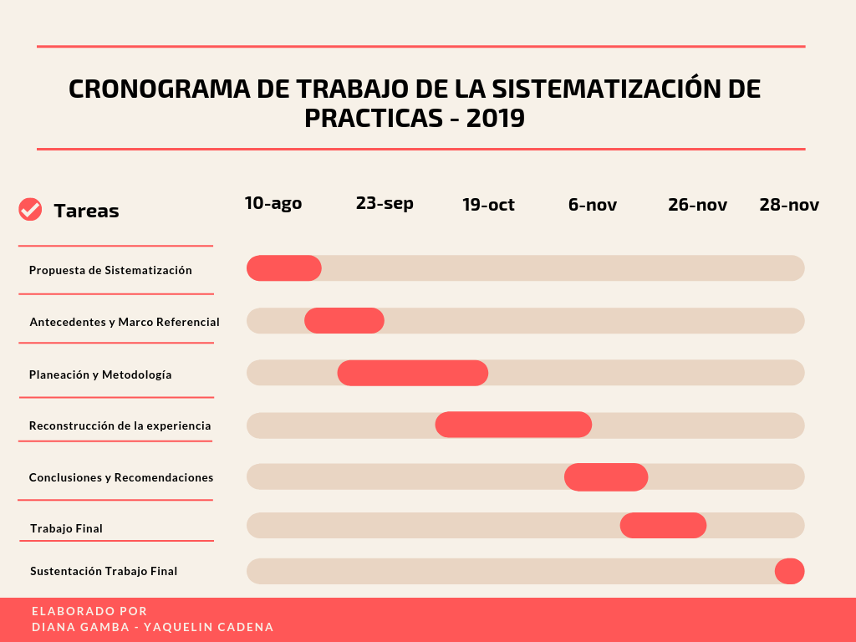
ESTRUCTURA DEL MODELO DE LA RECONSTRUCCIÓN DE LA EXPERIENCIA
Tabla de Recursos
RUBROS | Aportes |  | TOTAL
 | Efectivo | Especie
1. Personal |  | 3
2. Equipos |  | 2
3. Software |  | 2
4. Materiales e insumos | 150.000
5. Salidas de campo | 200.000
6. Servicios Técnicos | 40.000
7. Capacitación | 162.000
8. Difusión de resultados: correspondencia para activación de redes, eventos | 56.000
9. Propiedad intelectual y patentes | 350.000
10. Otros: | 200.000

Slide 10
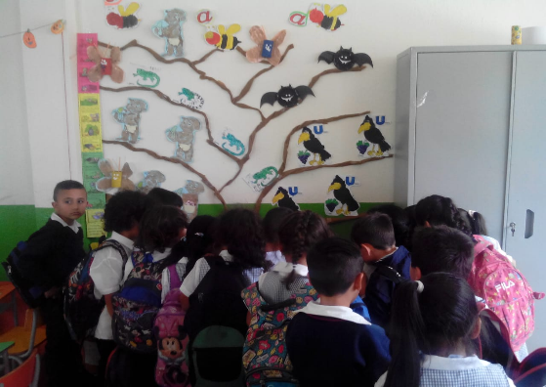
RECONSTRUCCIÓN DE LA EXPERIENCIA
Inicio - 31 agosto 2018
Contextualización
Caracterización
Instrumento de recolección de información: Diario de Campo
Rector y coordinador
Interlocutora: Lida R.
Diagnostico
Interlocutora: Lida R.
Técnica: Observación directa.
Infraestructura
Instrumento del PTA
(Programa Todos a Aprender)
Nivel educativo acorde a su edad
Nmero de salones
Corresponde a los DBA del MEN
Material didáctico
Habilidades y destrezas
Tienen capacidad de conocer e imaginar.
Oportunidades de mejora
Filosofía, misión, visión
Perfil estudiante,
Modelo Pedagógico.
Identifica gustos, necesidades en el momento de aprender convivir y sentir.
5 estudiantes presentan falta de interés, concentración y motivación.

Slide 11
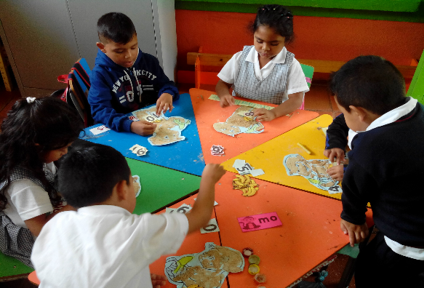
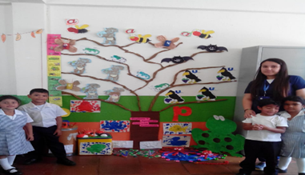
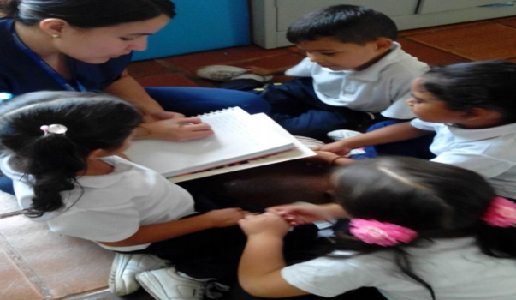
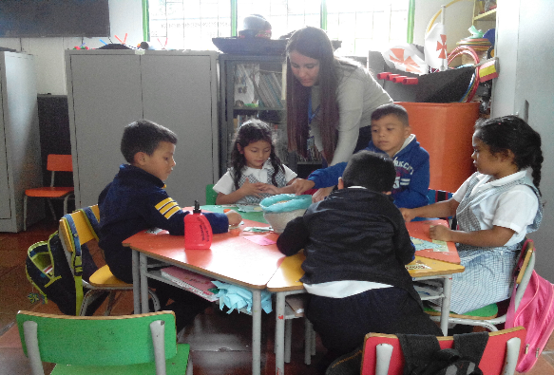
RECONSTRUCCIÓN DE LA EXPERIENCIA
Instrumento: Cuestionario
5 Estudiantes
Rector
Puesta en marcha
A raíz de la necesidad nace la propuesta
Resultado final: Aprendizaje significativo.
Dimensiones comunicativa y cognitiva: no identifican vocales y no las escriben. No identifican los números y no los asocian con la cantidad. Atraso en el nivel educativo.
PPA: Proyecto Pedagógico de Aula
“Exploro y aprendo con los animales”
Actividades con construcción de material didáctico.
Actores involucrados constatan
Falta de Actividades de nivelación
Propuesta
Plan de trabajo semanal con
Planeaciones diarias estructuradas: motivación, desarrollo, cierre y evaluación.
Se evidenciaron contenidos claros, aprendizaje significativo a partir de los interés y necesidades de los estudiantes.
Falta de tiempo (Docente titular).
90 % Buen proceso 10% Bajo nivel.

Slide 12
APRENDIZAJES
Humano: PPA se llevo a cabo con procesos de enseñanza bajo los valores, principios y esfuerzos de los estudiantes.
Perfil Profesional: Importancia de la estructura de la planeación de la clase, teniendo en cuenta las necesidades educativas.
Social: Los estudiantes tuvieron la posibilidad de comunicarse de manera asertiva, compartiendo gustos y opiniones.
Contexto del estudiante
Solución de problemas
Desenvolvimiento en el aula
Conformación familiar
Aportes de interés
Éxito educativo: vocación, pasión, dedicación y disciplina
Situaciones de conflicto
Solucionan situaciones de conflicto
Emociones de los estudiantes
Compromiso educativo , paciencia e innovación = aprendizaje significativo

Slide 13
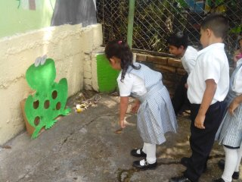
APRENDIZAJES ABORDADOS DESDE LA PERSPECTIVA DE LA SOCIALIZACIÓN DE LA EXPERIENCIA
Experiencias significativas
Aprender a sistematizar
Metodologías Proyectos pedagógicos
Se evidenció el logro a través de los actores involucrados
Comprobar resultados
Identificaron oportunidades de mejora
PPA son exitosos para implementar en el ámbito educativo
Se comparten experiencias a futuros docentes

Slide 14
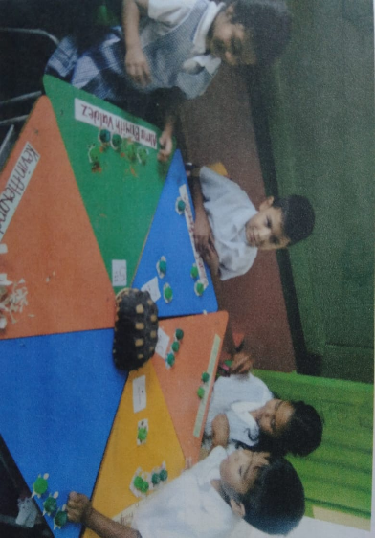
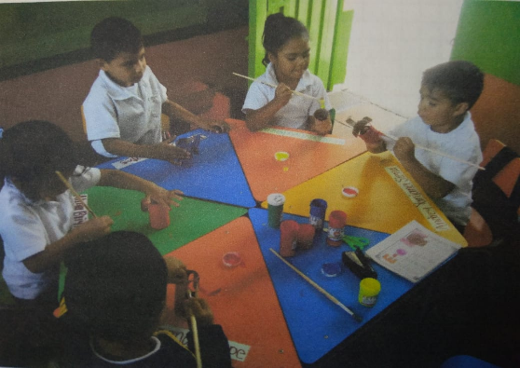
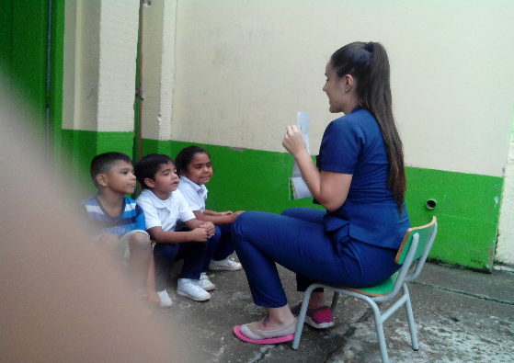
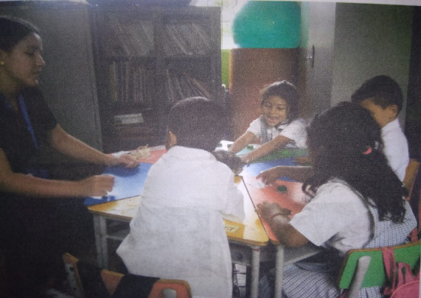
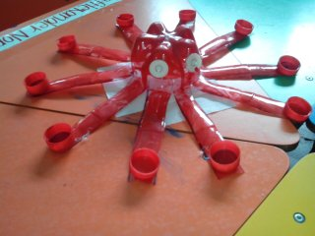
CONCLUSIONES
Se puede concluir:
Los proyectos pedagógicos de aula son una herramienta novedosa ya que permitieron potenciar los procesos matemáticos y de lectoescritura en la sede Pulgarcito del colegio Fidel Cano del Municipio de Tena Cundinamarca.
Aprender de manera vivencial, construyendo su propio material pedagógico dando como resultado un aprendizaje significativo el cual se logró a través de la trasversalización de las diversas dimensiones cognitiva, comunicativa, etc..

Slide 15
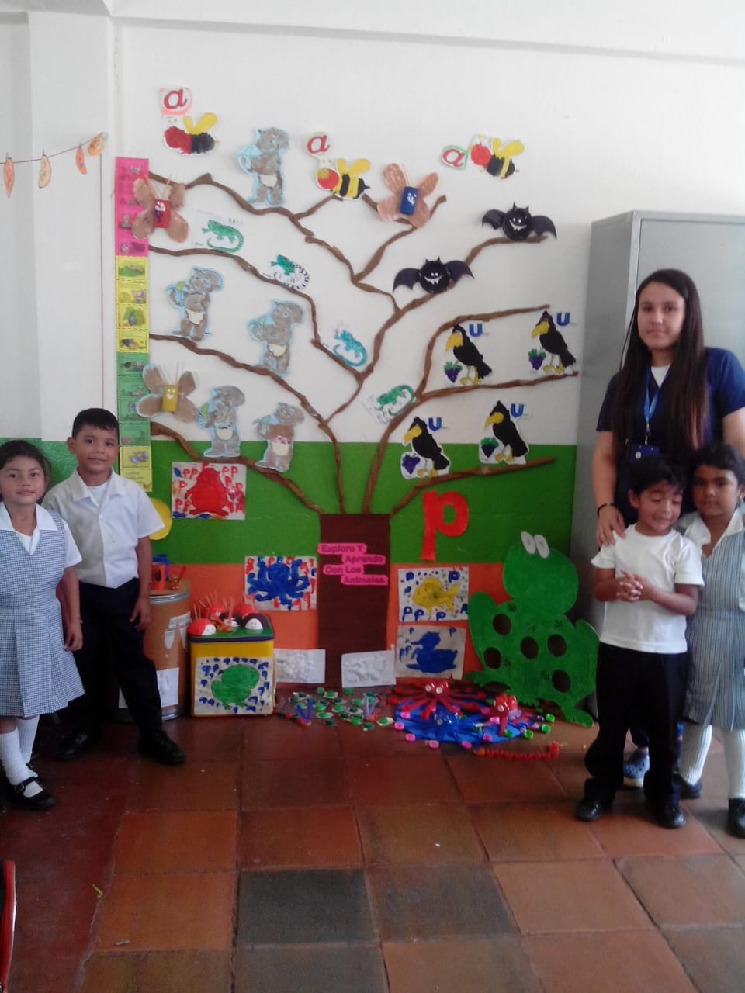
RECOMENDACIONES
A los docentes que se encuentran laborando tomen la iniciativa de crear propuestas con este tipo de metodología ya que involucra directamente al estudiante desde su génesis y su desarrollo donde el estudiante aprende y participa a partir de sus intereses, gustos y placeres.
Gracias a la reflexión de la practica pedagógica, PPA empleado, podemos recomendar su uso porque permite trasversalizar las dimensiones del desarrollo aportando en el aprendizaje significativo.

Slide 16
REFERENCIAS
Lloscos, M. (2015). La Metodología Basada en Proyectos: Una Solución Innovadora para Afrontar los Cambios Sociológicos del Siglo XXI. (Tesis maestría). Recuperado de https://reunir.unir.net/bitstream/ handle/123456789/3401/LLOSCOS%20AUDI%2C%20MARTA.pdf?sequence=1&isAllowed=y
Merino, M. (2014). La Metodología de Trabajo por Proyectos Pedagógicos en el Aula de Educación Infantil. Recuperado de https://uvadoc.uva.es/bitstream/10324/14572/1/tfgg%201371.pdf
Moreira, M. (s.f.). Aprendizaje Significativo: un Concepto Subyacente. Recuperado de http://www.if.ufrgs.br/~moreir a/apsigsubesp.pdf

Slide 17
.

